Slide 1
Elasticsearch原理与实践

Slide 2
目录
Elasticsearch集群
Elasticsearch存储
Elasticsearch查询
Elasticsearch实践

Slide 3
Elasticsearch综述
Elasticsearch 是一个开源的搜索引擎，建立在全文搜索引擎库 Apache Lucene 基础之上。无论是开源还是私有， Lucene 可以说是当下最先进、高性能、全功能的搜索引擎库。Elasticsearch 也是使用 Java 编写的，它的内部使用 Lucene 做索引与搜索，但是它的目的是使全文检索变得简单， 通过隐藏 Lucene 的复杂性，取而代之的提供一套简单一致的 RESTful API。它具有以下特点：一个分布式的实时文档存储，每个字段 可以被索引与搜索；一个分布式实时分析搜索引擎；能胜任上百个服务节点的扩展。Elasticsearch主要功能分为：1 Elasticsearch集群；2 文档存储；3 搜索；4 聚合，并支持 PB 级别的结构化或者非结构化数据。

Slide 4
Elasticsearch中几个关键概念
Elasticsearch中几个关键概念
节点（Node）：物理概念，一个运行的Elasticearch实例。
索引（Index）：逻辑概念，包括配置信息mapping和倒排正排数据文件，一个索引的数据文件可能会 分布于一台机器，也有可能分布于多台机器。索引的另外一层意思是倒排索引文件。
分片（Shard）：为了支持更大量的数据，索引一般会按某个维度分成多个部分，每个部分就是一个分片，分片被节点(Node)管理。一个节点(Node)一般会管理多个分片，这些分片可能是属于同一份索引，也有可能属于不同索引，但是为了可靠性和可用性，同一个索引的分片尽量会分布在不同节点(Node)上。分片有两种，主分片和副本分片。
副本（Replica）：同一个分片(Shard)的备份数据，一个分片可能会有0个或多个副本，这些副本中的数据保证强一致或最终一致。

Slide 5
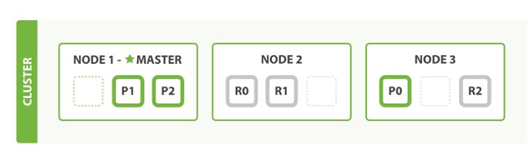
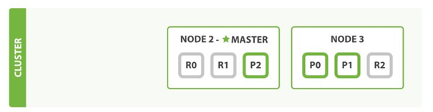
Elasticsearch集群
基于系统可用性的考虑，同一个shard的primary和replica不能位于同一个Node中（此时集群会处于yellow状态）
副本分片的作用：
1、灾备：当主分片发生故障时，需要切换，这时候需要选举一个副本作为新主。
2、分担主节点查询压力：通过增加副本的数量而不是分片的数量来提升查询的性能。

Slide 6
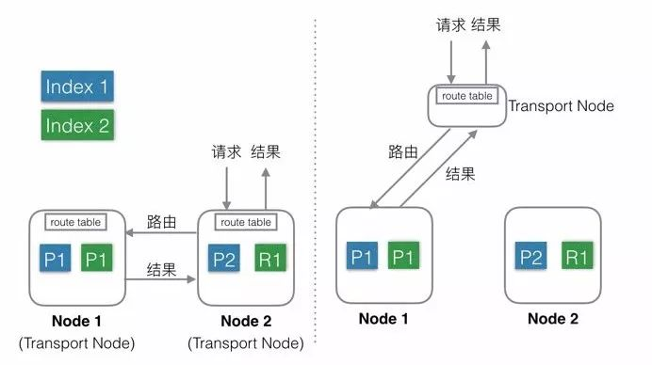
Elasticsearch集群
1、混合部署：每个节点既是Transport Node又是Data Node。特点是简单易上手，最简单的场景下只需要启动一个节点，就能完成所有的功能；缺点就是多种类型的请求会相互影响，在大集群如果某一个Data Node出现热点，那么就会影响途经这个Data Node的所有其他跨Node请求。如果发生故障，故障影响面会变大很多；Elasticsearch中每个Node都需要和其余的每一个Node都保持13个连接。这种情况下，每个Node都需要和其他所有Node保持连接，而一个系统的连接数是有上限的，这样连接数就会限制集群规模。
2、分层部署：Transport Node和Data Node部署在不同的节点，各司其职。缺点是上手复杂，需要提前设置好Transport的数量，且数量和Data Node、流量等相关，否则要么资源闲置，要么机器被打爆。好处是角色相互独立，不会相互影响， DataNode如果出了故障只是影响单节点的数据处理，不会影响其他节点的请求，影响限制在最小的范围内；集群内部的连接数减少。
集群的两种部署模式

Slide 7
Elasticsearch(lucene)查询基本原理
基本概念
文档（document）：
索引和搜索时使用的主要数据载体，包含一个或多个存有数据的字段。
字段（field）：
文档的一部分，包含名称和值两部分。
词项（term）：
一个搜索单元，表示文本中的一个词。
标记（token）：
表示在字段文本中出现的词，由这个词的文本、开始和结束偏移量以及类型组成。

Slide 8
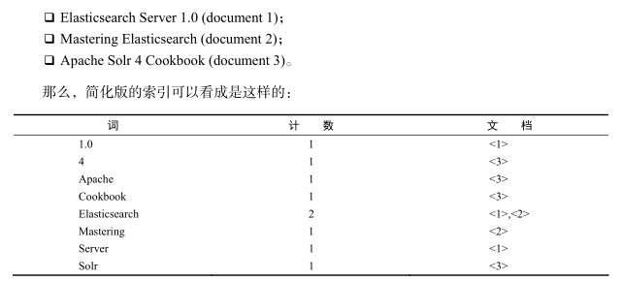
ES(Lucene)基本数据结构
1、倒排索引（inverted index）的结构形式。
terms aggregation should be a field of type keyword or any other data type suitable for bucket aggregations. In order to use it with text you will need to enable fielddata
2、Doc Values:For Sorting Aggregations on a field Certain filters (for example, geolocation filters)
Scripts that refer to fields 对所有的非text字段默认建立Doc Values
3、Field data：Good for operations like doc values,But for text fields only,Created at query-time,
in-memory data structure, Is not serialized to disk,Is disabled by default (expensive to build them, and preseve in heap)

Slide 9
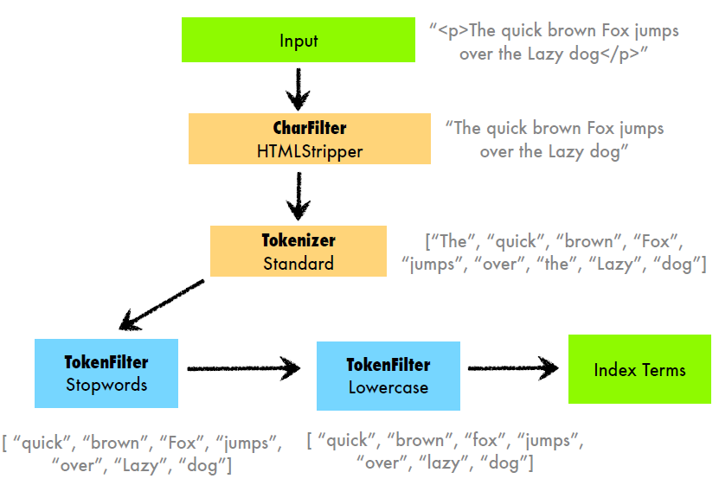
ES(lucene)的评分机制

Slide 10

ES(Lucene)的评分机制
TF/IDF算法：
tf(t in d)：代表词项在文档中出现的次数（term frequency）
idf(t)：代表词项在多少个文档中出现（inverse document frequency）,次数越少 idf 就越高（物以稀为贵）
t.getBoost()：词项在查询时设置的权重
lengthNorm(t.field in d) ：是字段长度的加权因子，目的是为了将同样匹配的文档，比较短的放比较前面。
coord(q, d) ：文档中出现查询项的个数。越多的查询项在一个文档中，说明些文档的匹配程序越高。
queryNorm(q) ：用于全局比较得分（不同查询甚至不同索引）
https://www.elastic.co/guide/en/elasticsearch/reference/current/search-explain.html
https://lucene.apache.org/core/2_9_4/api/core/org/apache/lucene/search/Similarity.html

Slide 11
ES的查询类型
Match All Query:
Match Query:
Match Phrase Query:
Match Phrase Prefix Query:
Term Query: 用于精确值查找，避免在text字段上进行查找
Range Query:
Prefix Query:
Wildcard Query:
Regexp Query:
Fuzzy Query:

Slide 12
Constant Score Query: ES会缓存查询结果
Bool Query: 取各个子查询的和作为最终得分
Dis Max Query: 取子查询的最大值作为最终得分
Function Score Query: 自定义评分规则

Slide 13
ES聚合
Metrics Aggregations：
Avg Aggregation
Max Aggregation
Min Aggregation
Bucket Aggregations:
Terms Aggregation

Slide 14
ES搜索实践
需求：
1、匹配逻辑：搜索abc时，搜索到abc为精准匹配，搜索到abcxxx，xxxabc及xxxabcxxx为模糊匹配，模糊匹配时，字母不区分大小写。
2、搜索条件：搜索结果匹配用户昵称+UserID+标签关系+游戏属性。
3、展示逻辑：精准匹配ID > 精准匹配昵称官方认证主播 > 模糊匹配官方认证主播 > 精准匹配昵称普通主播 > 模糊匹配普通主播，相同条件下：关注人数 > 正在直播 > 人气 > ID（较小的优先排列）。

Slide 15
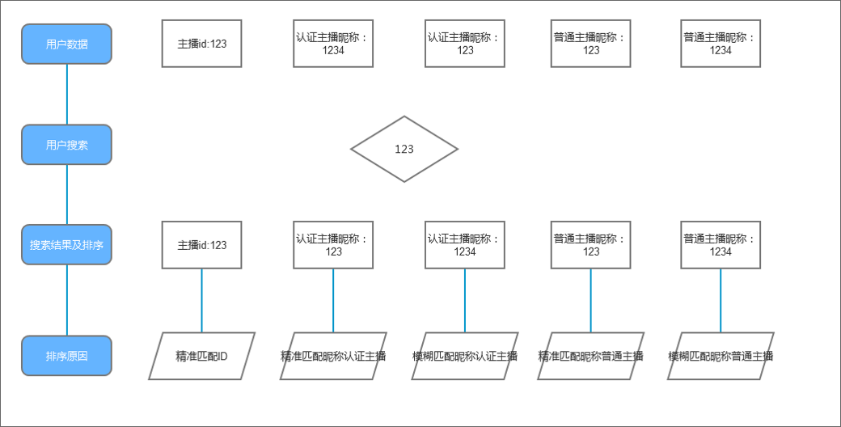

Slide 16
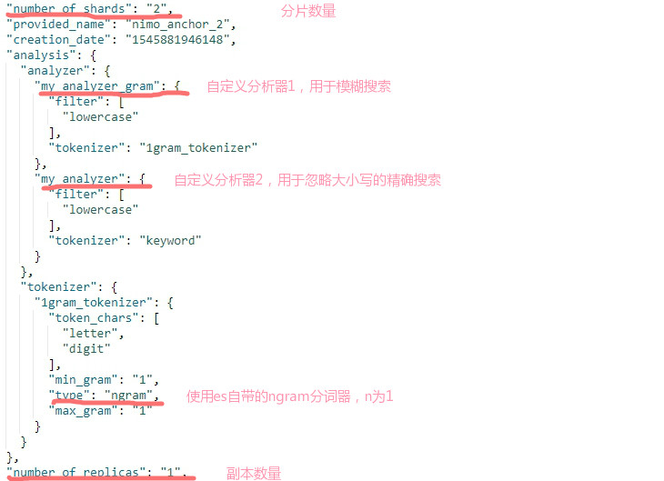
解决方案：
1、索引设置
分片tips:
分片是越多越好吗?
单个分片索引越小查询越快
分片越多搜索合并越慢
多分片与多索引
参考值
分片索引最大容量不要超过20GB
单个分片可以支撑千万级文档数量
最大节点数 =
分片数量 * ( 副本数 + 1)
副本数
通过增加副本数提升查询性能
浪费存储空间和写入的性能

Slide 17
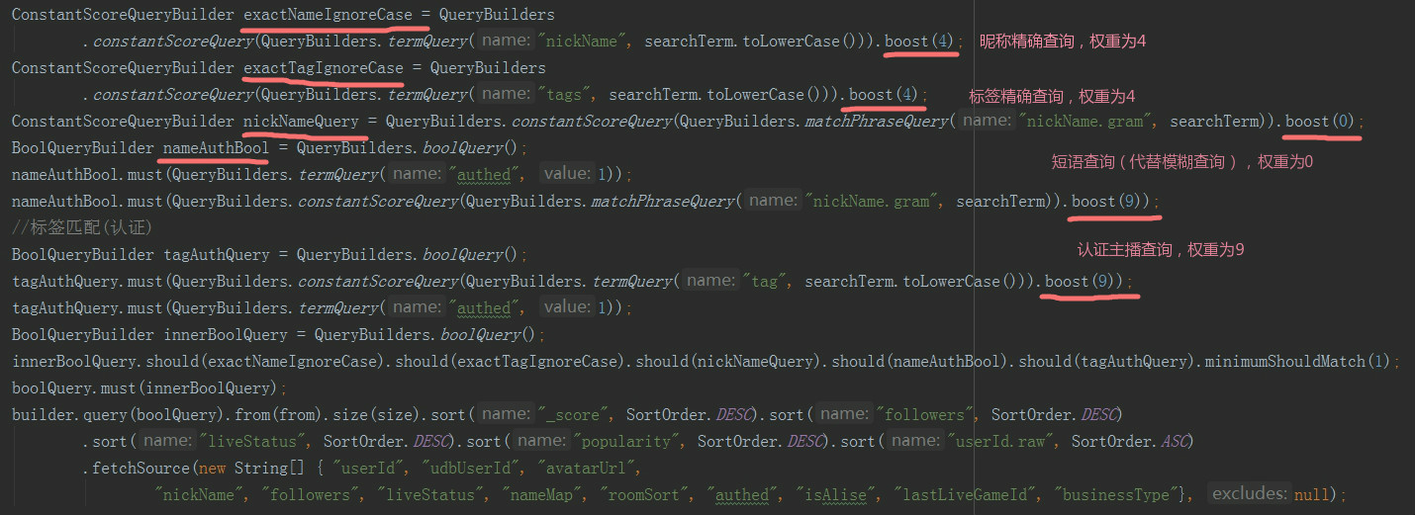
2、搜索规则
Tips：
1、用短语查询代替模糊查询
2、为不同查询设置不同的权重
3、对于不需要打分的查询包装一层ConstantScoreQueryBuilder

Slide 18
Thanks

